Slide 1

08 브라우저 에이전트
14:45–14:57
브라우저 에이전트는 웹 화면에서 일합니다
페이지를 읽고,
필요한 버튼을 누릅니다.
“이번 달 내역을 조회하고 파일로 내려받아 줘.”
목표를 말하면 화면의 여러 단계를 이어서 수행합니다.
SPICA · 경영지원 임직원 교육
01
Notes:
[교육 단원] 08 브라우저 에이전트
[시간] 14:45–14:57
12분 설명·시연. 브라우저 에이전트는 웹 페이지를 읽거나 실제로 조작한다. 클릭·입력·이동은 시스템 상태를 바꿀 수 있다. 웹 검색과 페이지 기반 읽기, 실제 화면 조작을 구분해 보여 준다.
[Sources]
사용자 제공 SPICA 교육 커리큘럼과 기능 설명. 교육용 예시이며 실제 서비스 운영 정책은 별도 확인.
[/Sources]
[개정 안내] 사용자 참고 이미지의 포인트 색과 입체 아이콘 방향으로 개선. 가상 화면은 실제 SPICA 화면으로 교체 가능.
[Sources]
사용자 제공 IMG_6777.jpeg, IMG_6778.jpeg는 시각 방향 참고. 본 개정의 3D 이미지와 아이콘은 원본 생성 자산.
[/Sources]
[편집 참고] 통합본 78쪽 · 분할본 05의 1쪽.

Slide 2
08 브라우저 에이전트
14:45–14:57
읽기와 실행은 확인 지점이 다릅니다
작업 | 예시 | 확인 지점
읽기 | 공지 요약·영문 번역 | 근거·누락·번역 정확성
조회·이동 | 목록 찾기·조건 검색 | 대상·기간·필터
변경·전송 | 입력·등록·발송 | 내용·상대·실행 결과
지금 읽는 중인지, 실제로 실행하는 중인지 구분합니다.
SPICA · 경영지원 임직원 교육
02
Notes:
[교육 단원] 08 브라우저 에이전트
[시간] 14:45–14:57
브라우저 동작 중 사용자가 다른 탭·화면을 조작하면 대상이 바뀔 수 있다. 시연에서는 한 탭에서 시작하고 완료까지 상태를 관찰한다.
[Sources]
사용자 제공 SPICA 교육 커리큘럼과 기능 설명. 교육용 예시이며 실제 서비스 운영 정책은 별도 확인.
[/Sources]
[개정 안내] 사용자 참고 이미지의 포인트 색과 입체 아이콘 방향으로 개선. 가상 화면은 실제 SPICA 화면으로 교체 가능.
[Sources]
사용자 제공 IMG_6777.jpeg, IMG_6778.jpeg는 시각 방향 참고. 본 개정의 3D 이미지와 아이콘은 원본 생성 자산.
[/Sources]
[편집 참고] 통합본 79쪽 · 분할본 05의 2쪽.

Slide 3


08 브라우저 에이전트
14:45–14:57
멈추는 이유를 알면 다시 시작하기 쉽습니다
로그인·추가 인증
본인이 로그인한 뒤 같은 화면에서 재개합니다.
01
팝업·새 탭·느린 화면
화면 상태와 기다리는 작업을 확인합니다.
02
복잡한 표·화면 변경
범위를 줄여 다시 요청하거나 직접 한 단계를 합니다.
03
SPICA · 경영지원 임직원 교육
03
Notes:
[교육 단원] 08 브라우저 에이전트
[시간] 14:45–14:57
성공률이나 속도 수치를 근거 없이 제시하지 않는다. CAPTCHA, 사내 인증서·권한 제한, iframe·커스텀 UI, 다운로드 팝업 등은 사례로만 설명한다. 인증은 사용자가 직접 한다. 재개 시 이미 처리된 작업이 무엇인지 확인하고 중복 실행을 피한다.
[Sources]
사용자 제공 SPICA 교육 커리큘럼과 기능 설명. 교육용 예시이며 실제 서비스 운영 정책은 별도 확인.
[/Sources]
[개정 안내] 사용자 참고 이미지의 포인트 색과 입체 아이콘 방향으로 개선. 가상 화면은 실제 SPICA 화면으로 교체 가능.
[Sources]
사용자 제공 IMG_6777.jpeg, IMG_6778.jpeg는 시각 방향 참고. 본 개정의 3D 이미지와 아이콘은 원본 생성 자산.
[/Sources]
[편집 참고] 통합본 80쪽 · 분할본 05의 3쪽.

Slide 4
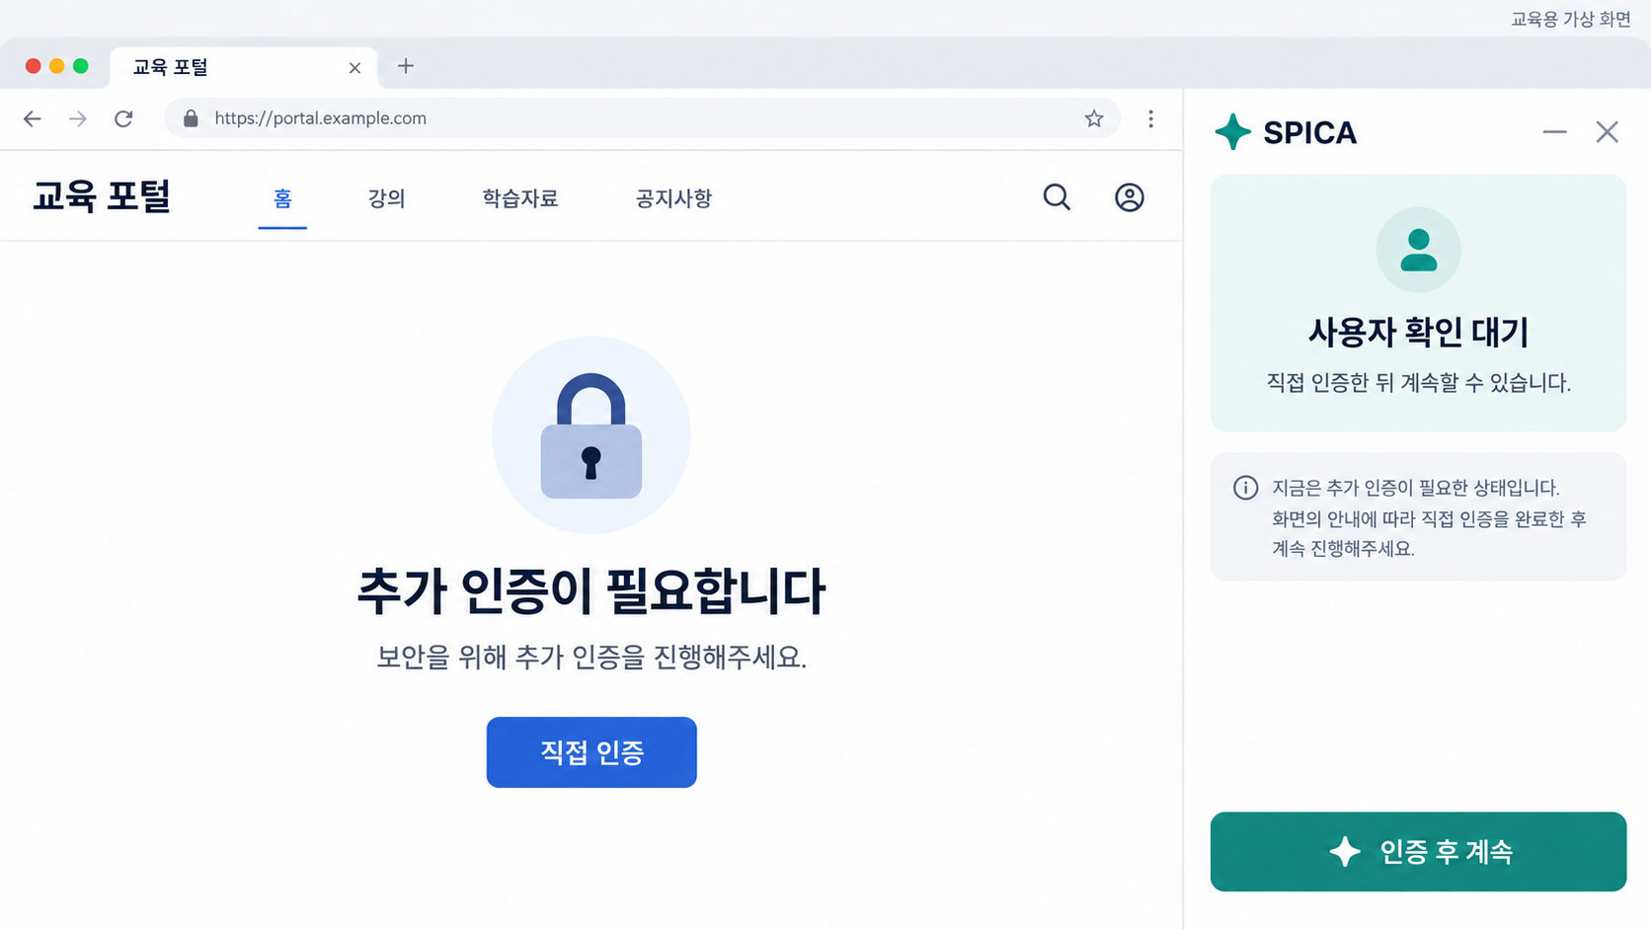
브라우저 화면 · 추가 인증은 직접 완료합니다
① 멈춘 이유 확인 ② 본인이 직접 인증 ③ 인증 후 계속
SPICA · 08 브라우저 에이전트 | 교육용 가상 화면
04
Notes:
[화면 안내] ① 멈춘 이유 확인 ② 본인이 직접 인증 ③ 인증 후 계속
이 슬라이드는 교육용 가상 화면이며 실제 제품의 UI 명세가 아니다. 화면 이미지를 선택하여 실제 화면으로 교체할 수 있다.
[Sources]
SPICA 제품 구성, 모든 데이터의 사내 보관, 브라우저 권한 활용, 사내 업무·오피스·프록시 지식 탑재는 사용자 제공 설명. 신규 화면 이미지는 요청에 따라 제작한 교육용 가상 이미지.
[/Sources]
[편집 참고] 통합본 81쪽 · 분할본 05의 4쪽.

Slide 5
08 브라우저 에이전트
Q&A · 3분
질문하고, 함께 확인합니다
3분
Q1
화면이 멈췄을 때 무엇을
강사에게 보여 주면 좋을까요?
함께 확인
Q2
실행 중 다른 탭을 조작해도 될까요?
실패한 단계와 완료된 단계를 나누어 말해 보세요
SPICA · 경영지원 임직원 교육
05
Notes:
[교육 단원] 08 브라우저 에이전트
[시간] Q&A · 3분
Q&A 시간을 보장한다. 질문이 없으면 제시된 질문으로 짝과 확인한다.
현재 화면, 마지막 성공 단계, 오류 또는 승인 요청을 보여 준다. 실행 중에는 대상 화면이 바뀌지 않도록 관찰하고 필요한 조작은 일시 중지 후 수행한다.
[Sources]
사용자 제공 SPICA 교육 커리큘럼과 기능 설명. 교육용 예시이며 실제 서비스 운영 정책은 별도 확인.
[/Sources]
[개정 안내] 사용자 참고 이미지의 포인트 색과 입체 아이콘 방향으로 개선. 가상 화면은 실제 SPICA 화면으로 교체 가능.
[Sources]
사용자 제공 IMG_6777.jpeg, IMG_6778.jpeg는 시각 방향 참고. 본 개정의 3D 이미지와 아이콘은 원본 생성 자산.
[/Sources]
[편집 참고] 통합본 82쪽 · 분할본 05의 5쪽.

Slide 6
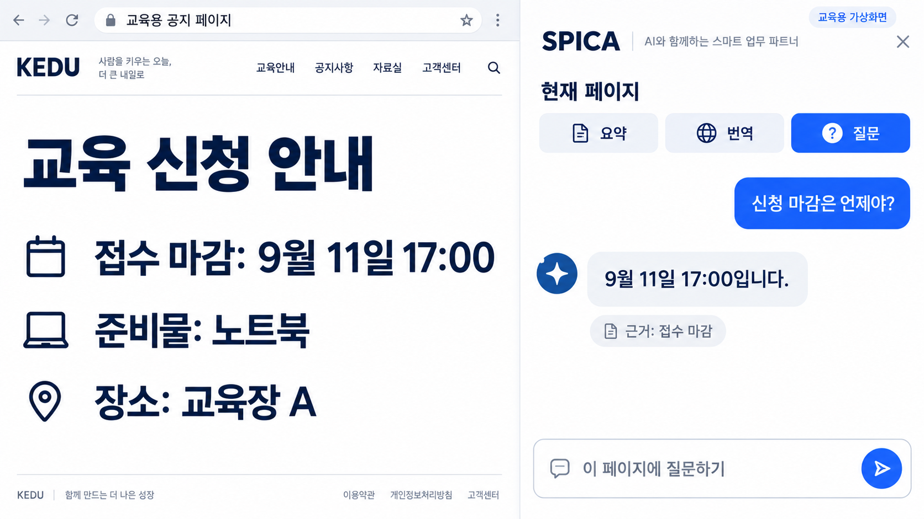
긴 현재 페이지에서 근거를 찾아 답합니다
SPICA · 09 페이지 기반 작업
06
Notes:
긴 현재 페이지에서 근거를 찾아 답합니다
[편집 참고] 통합본 83쪽 · 분할본 05의 6쪽.

Slide 7

09 페이지 기반 작업
14:57–15:22
페이지 Q&A·관련 검색·번역을 구분합니다
상세 원문 P17 27쪽 · P18 28쪽
하고 싶은 일 | 그대로 입력할 문장
현재 페이지 Q&A | 신청 마감은 언제야? 근거 문장도 보여 줘.
관련 웹 검색 | 이 공지와 관련된 공개 운영 사례를 찾아 줘.
번역 | 이 공지를 영어로 번역하고 날짜는 유지해.
페이지의 사실과 외부 웹의 일반 정보를 분리합니다.
SPICA · 경영지원 임직원 교육
07
Notes:
페이지 Q&A·관련 검색·번역을 구분합니다
페이지의 사실과 외부 웹의 일반 정보를 분리합니다.
[편집 참고] 통합본 84쪽 · 분할본 05의 7쪽.

Slide 8
09 페이지 기반 작업
14:57–15:22
현재 페이지의 빈 정보를 추측하지 않습니다
상세 원문 P17 27쪽
긴 공지의 전체 본문을 읽고 질문에 답해 줘.
일시·장소·준비물·결과 저장 위치를 확인하고,
각 답변에 근거 절과 문장을 붙여 줘.
참가비·취소 방법이 없으면 없다고 표시해.
결과 확인 답·근거 절·페이지에 없는 정보
SPICA · 경영지원 임직원 교육
08
Notes:
현재 페이지의 빈 정보를 추측하지 않습니다
상세 원문 P17 27쪽
긴 공지의 전체 본문을 읽고 질문에 답해 줘.
일시·장소·준비물·결과 저장 위치를 확인하고,
각 답변에 근거 절과 문장을 붙여 줘.
참가비·취소 방법이 없으면 없다고 표시해.
결과 확인 답·근거 절·페이지에 없는 정보
[편집 참고] 통합본 85쪽 · 분할본 05의 8쪽.

Slide 9
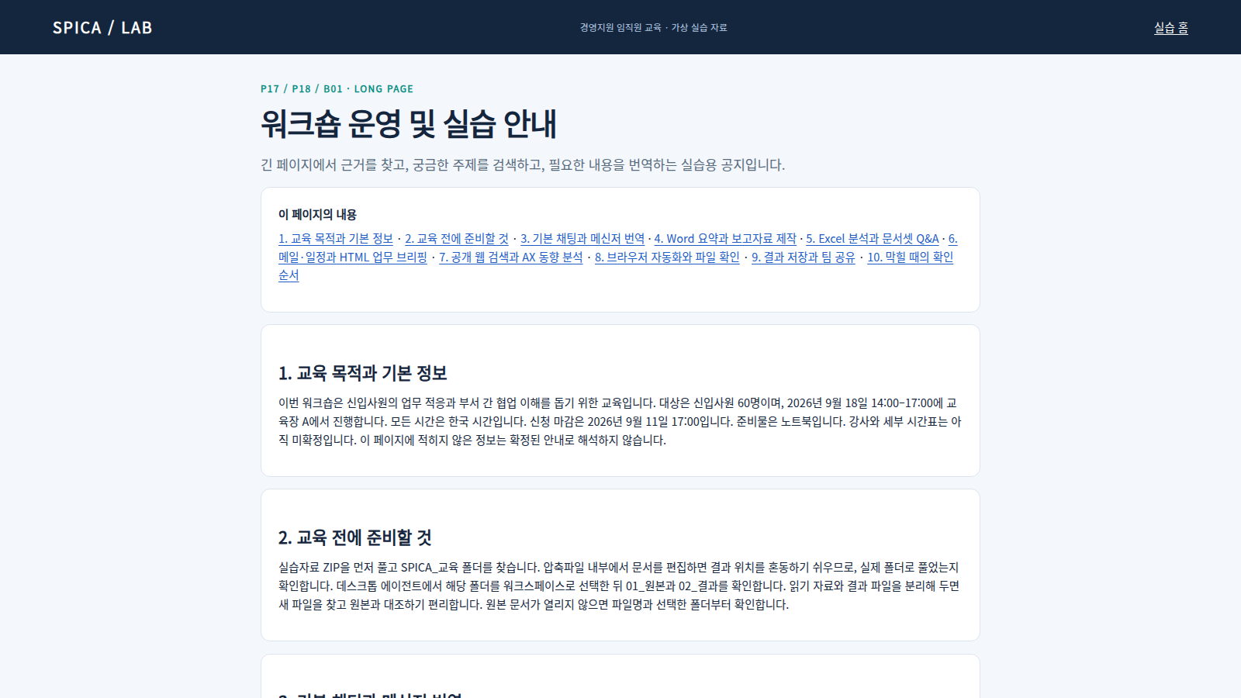
실습 9 화면 · 긴 공지의 절별 근거를 찾습니다
① 본문 전체 ② 근거 절 ③ 외부 정보와 구분
SPICA · 09 페이지 기반 작업 | P17 27쪽 · P18 28쪽
09
Notes:
실습 9 화면 · 긴 공지의 절별 근거를 찾습니다
① 본문 전체 ② 근거 절 ③ 외부 정보와 구분
[편집 참고] 통합본 86쪽 · 분할본 05의 9쪽.

Slide 10
09 페이지 기반 작업
직접 해보기 · 15분
실습 9. 긴 페이지 Q&A·검색·번역
P17 27쪽 · P18 28쪽 · B01 32쪽
15
페이지와 외부 웹 정보를 구분하며 활용합니다.
1
5분 · 긴 페이지에서 질문과 근거 문장 찾기
분 실습
2
5분 · 궁금한 주제를 공개 웹 원문으로 확인
3
5분 · 영어 번역, 날짜·숫자·미정 여부 대조
완료 기준 근거 Q&A + 외부 링크 + 번역
SPICA · 경영지원 임직원 교육
10
Notes:
실습 9. 긴 페이지 Q&A·검색·번역
페이지와 외부 웹 정보를 구분하며 활용합니다.
5분 · 긴 페이지에서 질문과 근거 문장 찾기
5분 · 궁금한 주제를 공개 웹 원문으로 확인
5분 · 영어 번역, 날짜·숫자·미정 여부 대조
완료 기준 근거 Q&A + 외부 링크 + 번역
P17 27쪽 · P18 28쪽 · B01 32쪽
[편집 참고] 통합본 87쪽 · 분할본 05의 10쪽.

Slide 11
09 페이지 기반 작업
Q&A · 3분
질문하고, 함께 확인합니다
3분
Q1
답은 자연스러운데 원문에 없다면
어떻게 해야 할까요?
함께 확인
Q2
화면의 첨부 파일 내용도
자동으로 읽었다고 볼 수 있나요?
답변과 근거 문장을 짝지을 수 있으면 완료
SPICA · 경영지원 임직원 교육
11
Notes:
[교육 단원] 09 페이지 기반 작업
[시간] Q&A · 3분
Q&A 시간을 보장한다. 질문이 없으면 제시된 질문으로 짝과 확인한다.
원문 근거가 없는 답은 미확인으로 표시하고 범위를 명시해 다시 요청한다. 첨부는 실제로 열고 읽었는지 별도로 확인한다.
[Sources]
사용자 제공 SPICA 교육 커리큘럼과 기능 설명. 교육용 예시이며 실제 서비스 운영 정책은 별도 확인.
[/Sources]
[개정 안내] 사용자 참고 이미지의 포인트 색과 입체 아이콘 방향으로 개선. 가상 화면은 실제 SPICA 화면으로 교체 가능.
[Sources]
사용자 제공 IMG_6777.jpeg, IMG_6778.jpeg는 시각 방향 참고. 본 개정의 3D 이미지와 아이콘은 원본 생성 자산.
[/Sources]
[편집 참고] 통합본 88쪽 · 분할본 05의 11쪽.

Slide 12
10 딥링크 / WebMCP
15:22–15:40
같은 사이트도 WebMCP 유무가 다릅니다
상세 원문 P19 29쪽
데모 사이트 1A · 미연결
데모 사이트 1B · 연결
화면에서 조건 선택
조회 도구가 노출됨
조회 월·부서를 클릭해 입력
동일한 교육비 데이터 사용
버튼과 표를 읽기
조건을 도구에 전달
조회 후 화면의 숫자를 확인
구조화된 항목과 합계를 받음
화면 변화에 대응
지원 상태를 확인
배치·로딩·팝업을 확인해야 함
미지원이면 화면 조회와 구분
SPICA · 경영지원 임직원 교육
12
Notes:
같은 사이트도 WebMCP 유무가 다릅니다
데모 사이트 1A · 미연결
화면에서 조건 선택
조회 월·부서를 클릭해 입력
버튼과 표를 읽기
조회 후 화면의 숫자를 확인
화면 변화에 대응
배치·로딩·팝업을 확인해야 함
데모 사이트 1B · 연결
조회 도구가 노출됨
동일한 교육비 데이터 사용
조건을 도구에 전달
구조화된 항목과 합계를 받음
지원 상태를 확인
미지원이면 화면 조회와 구분
[편집 참고] 통합본 89쪽 · 분할본 05의 12쪽.

Slide 13
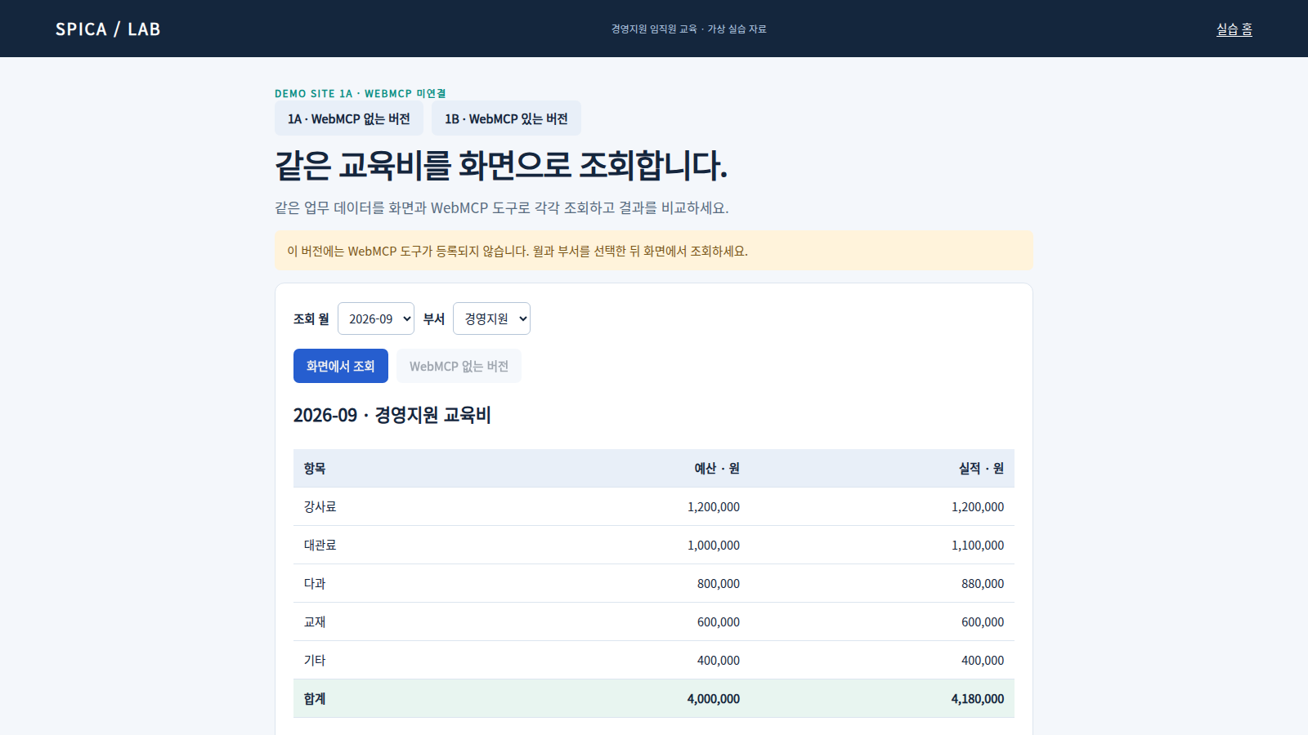
1A에서는 화면으로 같은 데이터를 조회합니다
SPICA · 10 딥링크 / WebMCP
13
Notes:
1A에서는 화면으로 같은 데이터를 조회합니다
[편집 참고] 통합본 90쪽 · 분할본 05의 13쪽.

Slide 14
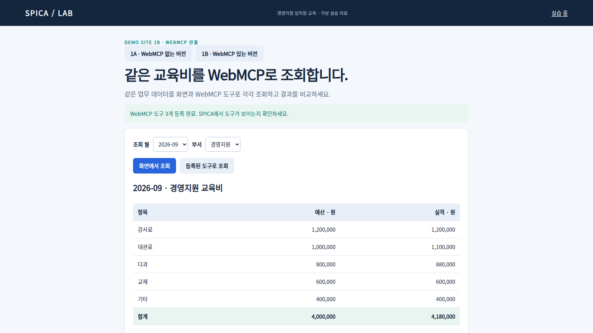
1B에서는 WebMCP 조회 도구를 사용합니다
① 도구 연결 상태 ② 같은 조회 조건 ③ 같은 결과
SPICA · 10 딥링크 / WebMCP | P19 29쪽
14
Notes:
1B에서는 WebMCP 조회 도구를 사용합니다
① 도구 연결 상태 ② 같은 조회 조건 ③ 같은 결과
[편집 참고] 통합본 91쪽 · 분할본 05의 14쪽.

Slide 15

10 딥링크 / WebMCP
15:22–15:40
속도보다 먼저 수행 방식과 결과를 비교합니다
상세 원문 P19 29쪽
같은 입력
두 사이트 모두 2026-09 · 경영지원으로 조회
01
다른 수행 방식
1A 화면 조작 / 1B 연결된 도구 호출
02
동일한 업무 결과
항목 5개 · 예산 400만원 · 실적 418만원 대조
03
SPICA · 경영지원 임직원 교육
15
Notes:
속도보다 먼저 수행 방식과 결과를 비교합니다
같은 입력
두 사이트 모두 2026-09 · 경영지원으로 조회
다른 수행 방식
1A 화면 조작 / 1B 연결된 도구 호출
동일한 업무 결과
항목 5개 · 예산 400만원 · 실적 418만원 대조
[편집 참고] 통합본 92쪽 · 분할본 05의 15쪽.

Slide 16
10 딥링크 / WebMCP
직접 해보기 · 8분
실습 10. WebMCP 없는 사이트와 비교
상세 원문 P19 29쪽
8
같은 데이터의 화면 조회와 도구 조회를 비교합니다.
1
3분 · 데모 1A에서 월·부서를 선택하고 조회
분 실습
2
3분 · 데모 1B에서 연결된 조회 도구 호출
3
2분 · 조건·합계·수행 방식 차이 확인
완료 기준 같은 결과 확인, 미지원은 구분
SPICA · 경영지원 임직원 교육
16
Notes:
실습 10. WebMCP 없는 사이트와 비교
같은 데이터의 화면 조회와 도구 조회를 비교합니다.
3분 · 데모 1A에서 월·부서를 선택하고 조회
3분 · 데모 1B에서 연결된 조회 도구 호출
2분 · 조건·합계·수행 방식 차이 확인
완료 기준 같은 결과 확인, 미지원은 구분
[편집 참고] 통합본 93쪽 · 분할본 05의 16쪽.

Slide 17
10 딥링크 / WebMCP
Q&A · 3분
질문하고, 함께 확인합니다
3분
Q1
링크가 열리면 업무도 끝난 것인가요?
함께 확인
Q2
WebMCP는 모든 사이트에서
바로 사용할 수 있나요?
바로 이동과 기능 실행의 차이를 설명해 보세요
SPICA · 경영지원 임직원 교육
17
Notes:
[교육 단원] 10 딥링크 / WebMCP
[시간] Q&A · 3분
Q&A 시간을 보장한다. 질문이 없으면 제시된 질문으로 짝과 확인한다.
딥링크는 이동이며 완료 상태는 별도 확인한다. WebMCP는 사이트의 도구 제공과 에이전트의 연동 지원이 필요하다.
[Sources]
사용자 제공 SPICA 교육 커리큘럼과 기능 설명. 교육용 예시이며 실제 서비스 운영 정책은 별도 확인.
[/Sources]
[개정 안내] 사용자 참고 이미지의 포인트 색과 입체 아이콘 방향으로 개선. 가상 화면은 실제 SPICA 화면으로 교체 가능.
[Sources]
사용자 제공 IMG_6777.jpeg, IMG_6778.jpeg는 시각 방향 참고. 본 개정의 3D 이미지와 아이콘은 원본 생성 자산.
[/Sources]
[편집 참고] 통합본 94쪽 · 분할본 05의 17쪽.

Slide 18
15:40–15:50 · 10분
잠시 쉬어 갑니다
15:50 내가 한 작업을 기록하고 다시 실행하기
실습 자료는 저장하고 돌아오세요.
Notes:
[교육 단원] 10 딥링크 / WebMCP
[시간] 15:40–15:50 · 10분
정해진 재개 시각을 안내한다. 휴식은 설명 지연을 메우는 시간으로 사용하지 않는다.
[Sources]
사용자 제공 SPICA 교육 커리큘럼과 기능 설명. 교육용 예시이며 실제 서비스 운영 정책은 별도 확인.
[/Sources]
[개정 안내] 사용자 참고 이미지의 포인트 색과 입체 아이콘 방향으로 개선. 가상 화면은 실제 SPICA 화면으로 교체 가능.
[Sources]
사용자 제공 IMG_6777.jpeg, IMG_6778.jpeg는 시각 방향 참고. 본 개정의 3D 이미지와 아이콘은 원본 생성 자산.
[/Sources]
[편집 참고] 통합본 95쪽 · 분할본 05의 18쪽.

Slide 19


11 Replay+
15:50–16:25
Replay+는 반복하는 절차를 다시 씁니다
기록한 절차에
내 업무 방식을 더합니다.
RPA처럼 절차를 다시 실행합니다.
요약·말투 등 자연어 지침도
함께 활용합니다.
SPICA · 경영지원 임직원 교육
19
Notes:
[교육 단원] 11 Replay+
[시간] 15:50–16:25
10분 설명·시연. 사용자 설명의 Replay+ 기능과 소프트 스킬 지원에 기반한다. 소프트 스킬은 여기서 화면 클릭 외 자연어 업무 지침을 의미하는 교육용 설명이다. 실제 제품 용어·저장 형식·변수 지원·지침 실행 방식은 사전 확인한다. 모든 RPA가 단순 좌표 재생만 한다거나 Replay+가 화면 변경을 항상 해결한다고 설명하지 않는다.
[Sources]
사용자 제공 SPICA 교육 커리큘럼과 기능 설명. 교육용 예시이며 실제 서비스 운영 정책은 별도 확인.
[/Sources]
[개정 안내] 사용자 참고 이미지의 포인트 색과 입체 아이콘 방향으로 개선. 가상 화면은 실제 SPICA 화면으로 교체 가능.
[Sources]
사용자 제공 IMG_6777.jpeg, IMG_6778.jpeg는 시각 방향 참고. 본 개정의 3D 이미지와 아이콘은 원본 생성 자산.
[/Sources]
[편집 참고] 통합본 96쪽 · 분할본 05의 19쪽.

Slide 20
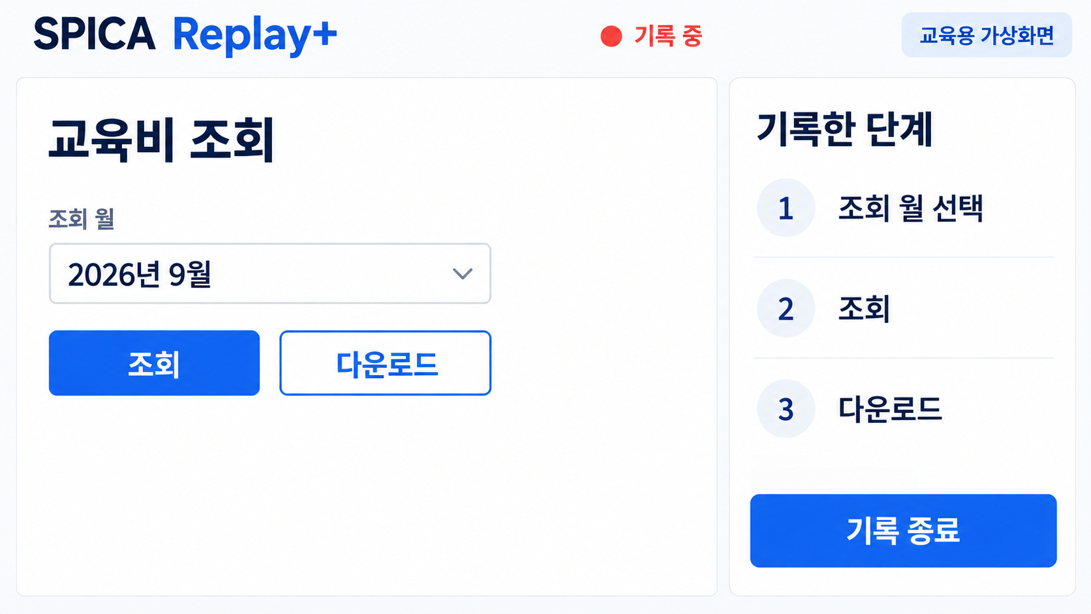
조회와 다운로드 과정을 기록합니다
SPICA · 11 Replay+ | P20 30쪽
20
Notes:
[교육 단원] 11 Replay+
[시간] 15:50–16:25
교육 포털 로그인 후 시작. Replay+ 기록 시작 → 조회 월 선택 → 조회 → 다운로드 → 파일 저장 확인 → 기록 종료. 기록을 시작하기 전에 로그인한다. 비밀번호·인증 코드 입력은 기록 대상에 넣지 않는다. 사내 테스트 내역 파일로 진행한다.
[화면 교체] 교육용 가상화면이다. 슬라이드의 단일 그림을 PowerPoint 그림 변경으로 실제 화면과 교체한다. 주요 조작 영역 중심 16:9 캡처를 권장한다. 화면 식별자: replay. 실제 SPICA에서 메뉴명과 동작을 검증한 뒤 교체한다.
[Sources]
사용자 제공 SPICA 교육 커리큘럼과 기능 설명. 교육용 예시이며 실제 서비스 운영 정책은 별도 확인.
[/Sources]
[개정 안내] 사용자 참고 이미지의 포인트 색과 입체 아이콘 방향으로 개선. 가상 화면은 실제 SPICA 화면으로 교체 가능.
[상세 복사 원문]
P20 30쪽
방금 기록한 교육비 조회·다운로드 절차를 정리해 줘.
이름은 ‘월별 교육비 내려받기’로 해 줘.
시작 조건: 본인이 교육 포털에 로그인하고 교육비 화면을 연 상태
매번 바뀌는 값: 조회 월·부서·저장 폴더
기록 단계가 월 선택 → 조회 → 다운로드 순서인지 확인해 줘.
로그인·추가 인증은 내가 직접 할 수 있도록 멈춰 줘.
다운로드 결과 파일의 월과 이름을 확인하는 단계를 포함해 줘.
업무 지침: 결과를 쉬운 한국어 3줄로 요약해 줘.
완료 조건: 요청한 월의 파일 1개가 저장되고 실제로 열림
저장 전에 절차와 입력값을 보여 주고 누락 단계가 있으면 알려 줘.
[Sources]
사용자 제공 IMG_6777.jpeg, IMG_6778.jpeg는 시각 방향 참고. 본 개정의 3D 이미지와 아이콘은 원본 생성 자산.
[/Sources]
[편집 참고] 통합본 97쪽 · 분할본 05의 20쪽.

Slide 21


11 Replay+
15:50–16:25
성공한 다운로드 절차를 스킬로 저장합니다
상세 원문 P20 30쪽 · P21 31쪽
달라지는 입력
조회 월·부서·저장 폴더를 입력으로 분리
01
기록과 지침 연결
Replay+ 기록과 파일 확인 방법을 함께 저장
02
다른 조건으로 검증
2026-10 · 인사로 재실행한 파일을 열어 확인
03
SPICA · 경영지원 임직원 교육
21
Notes:
성공한 다운로드 절차를 스킬로 저장합니다
달라지는 입력
조회 월·부서·저장 폴더를 입력으로 분리
기록과 지침 연결
Replay+ 기록과 파일 확인 방법을 함께 저장
다른 조건으로 검증
2026-10 · 인사로 재실행한 파일을 열어 확인
[편집 참고] 통합본 98쪽 · 분할본 05의 21쪽.

Slide 22
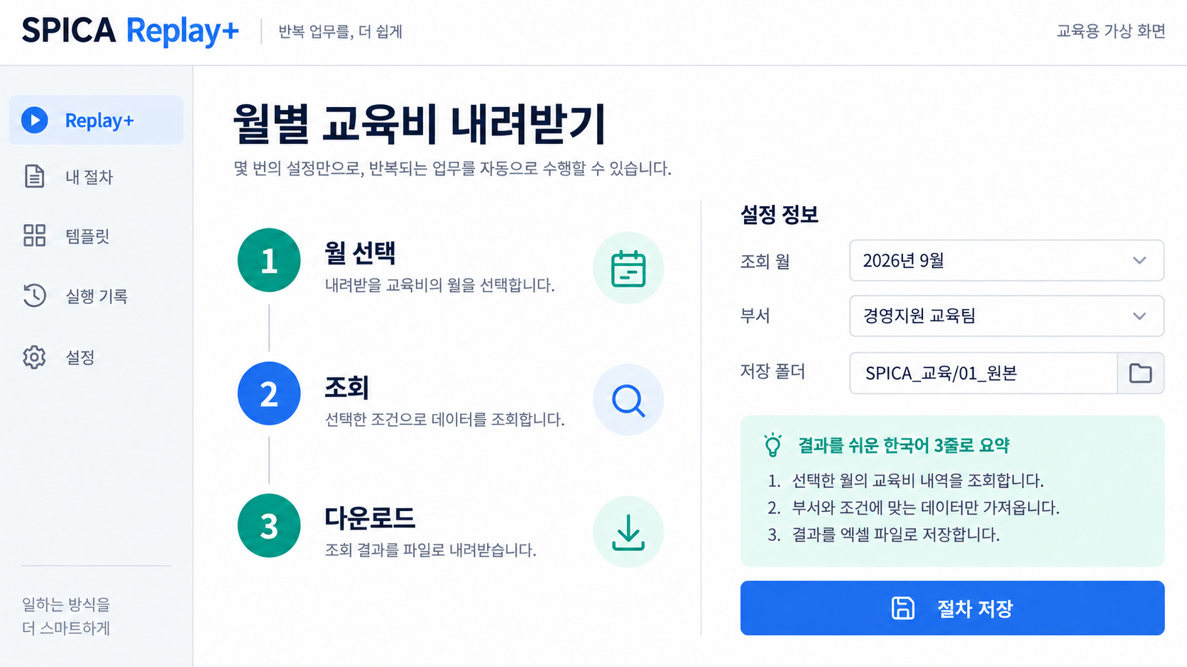
실습 11 화면 · 다시 쓸 절차와 지침을 저장합니다
① 기록한 단계 ② 매번 바뀌는 입력값 ③ 자연어 업무 지침
SPICA · 11 Replay+ | P20 30쪽
22
Notes:
[화면 안내] ① 기록한 단계 ② 매번 바뀌는 입력값 ③ 자연어 업무 지침
이 슬라이드는 교육용 가상 화면이며 실제 제품의 UI 명세가 아니다. 화면 이미지를 선택하여 실제 화면으로 교체할 수 있다. P20 상세 프롬프트 159쪽
[Sources]
SPICA 제품 구성, 모든 데이터의 사내 보관, 브라우저 권한 활용, 사내 업무·오피스·프록시 지식 탑재는 사용자 제공 설명. 신규 화면 이미지는 요청에 따라 제작한 교육용 가상 이미지.
[/Sources]
[편집 참고] 통합본 99쪽 · 분할본 05의 22쪽.

Slide 23
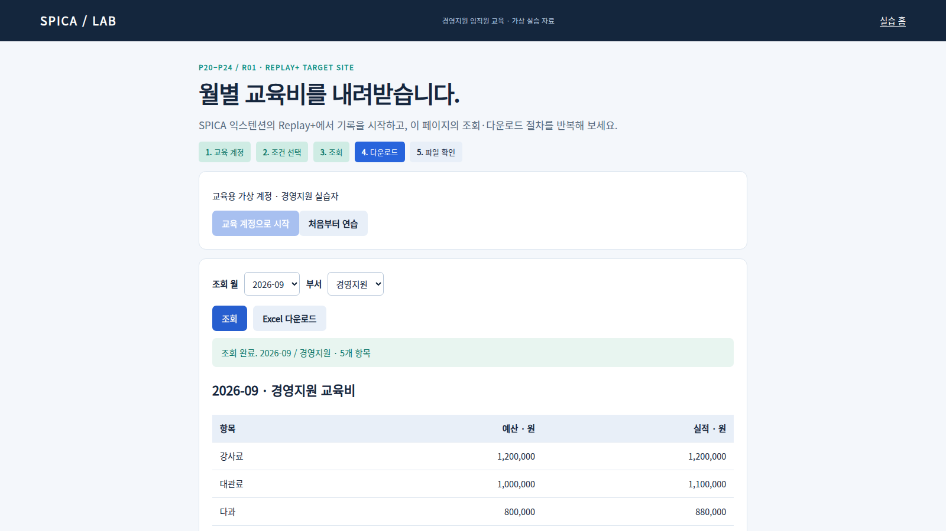
실습 11 화면 · 데모에서 Excel을 내려받습니다
① 월·부서 선택 ② 다운로드 확인 ③ 파일 열기
SPICA · 11 Replay+ | P21 31쪽
23
Notes:
실습 11 화면 · 데모에서 Excel을 내려받습니다
① 월·부서 선택 ② 다운로드 확인 ③ 파일 열기
[편집 참고] 통합본 100쪽 · 분할본 05의 23쪽.

Slide 24
11 Replay+
직접 해보기 · 20분
실습 11. 다운로드를 기록하고 스킬로
상세 원문 P20 30쪽 · P21 31쪽
20
다운로드 1회를 성공시키고 재사용합니다.
1
7분 · 데모 조회·다운로드 기록, 실제 파일 열기
분 실습
2
8분 · 입력과 완료 기준을 스킬로 저장
3
5분 · 다른 월·부서로 재실행한 파일 확인
완료 기준 다운로드 파일 + 재사용 스킬 + 재실행
SPICA · 경영지원 임직원 교육
24
Notes:
실습 11. 다운로드를 기록하고 스킬로
다운로드 1회를 성공시키고 재사용합니다.
7분 · 데모 조회·다운로드 기록, 실제 파일 열기
8분 · 입력과 완료 기준을 스킬로 저장
5분 · 다른 월·부서로 재실행한 파일 확인
완료 기준 다운로드 파일 + 재사용 스킬 + 재실행
[편집 참고] 통합본 101쪽 · 분할본 05의 24쪽.

Slide 25
11 Replay+
Q&A · 5분
질문하고, 함께 확인합니다
5분
Q1
조회 월을 바꾸면 무엇을
다시 확인해야 하나요?
함께 확인
Q2
재생이 멈추면 어디서
다시 시작할까요?
재실행 결과 파일을 직접 열면 완료
SPICA · 경영지원 임직원 교육
25
Notes:
[교육 단원] 11 Replay+
[시간] Q&A · 5분
Q&A 시간을 보장한다. 질문이 없으면 제시된 질문으로 짝과 확인한다.
월 선택, 결과 필터, 파일 내용의 월을 모두 확인한다. 마지막 성공 단계와 이미 다운로드한 파일 여부부터 확인한다. 자연어 지침을 실행 절차와 함께 저장할 수 있는지 배포본에서 확인한다.
[Sources]
사용자 제공 SPICA 교육 커리큘럼과 기능 설명. 교육용 예시이며 실제 서비스 운영 정책은 별도 확인.
[/Sources]
[개정 안내] 사용자 참고 이미지의 포인트 색과 입체 아이콘 방향으로 개선. 가상 화면은 실제 SPICA 화면으로 교체 가능.
[Sources]
사용자 제공 IMG_6777.jpeg, IMG_6778.jpeg는 시각 방향 참고. 본 개정의 3D 이미지와 아이콘은 원본 생성 자산.
[/Sources]
[편집 참고] 통합본 102쪽 · 분할본 05의 25쪽.

Slide 26

부록 · 필요할 때 찾아보기
참고 자료
페이지 실습용 공지의 예시 원문입니다
그대로 입력해 보세요
교육 신청 안내
대상: 신입사원 60명
일시: 2026년 9월 18일 14:00–17:00
접수 마감: 2026년 9월 11일 17:00
준비물: 노트북 / 장소: 교육장 A
결과 확인 참가비·취소 방법은 원문에 없음
SPICA · 경영지원 임직원 교육
26
Notes:
[교육 단원] 부록 · 필요할 때 찾아보기
[시간] 참고 자료
이 내용으로 교육용 사내 페이지를 준비한다. 다운로드 실습 페이지에는 교육비.xlsx와 조회 월 필터를 별도로 제공한다. 공지의 없는 정보를 모델이 만들어내지 않는지 점검한다.
[복사할 입력문]
교육 신청 안내
대상: 신입사원 60명
일시: 2026년 9월 18일 14:00–17:00
접수 마감: 2026년 9월 11일 17:00
준비물: 노트북 / 장소: 교육장 A
[Sources]
사용자 제공 SPICA 교육 커리큘럼과 기능 설명. 교육용 예시이며 실제 서비스 운영 정책은 별도 확인.
[/Sources]
[개정 안내] 사용자 참고 이미지의 포인트 색과 입체 아이콘 방향으로 개선. 가상 화면은 실제 SPICA 화면으로 교체 가능.
[Sources]
사용자 제공 IMG_6777.jpeg, IMG_6778.jpeg는 시각 방향 참고. 본 개정의 3D 이미지와 아이콘은 원본 생성 자산.
[/Sources]
[편집 참고] 통합본 136쪽 · 분할본 05의 26쪽.

Slide 27

실습 프롬프트 · P17
복사용 상세 원문
P17. 긴 현재 페이지에서 근거 있는 Q&A
완료 기준 · 답과 근거 절·없는 정보가 구분됨
현재 열린 긴 교육 공지 페이지 전체를 읽어 줘.
본문 끝까지 읽었는지와 읽지 못한 범위를 알려 줘.
아래 질문에 현재 페이지의 근거만 사용해 답해.
대상·일시·장소·신청 마감·준비물은 무엇이야?
실습 결과는 어디에 저장하고 무엇을 공유하나요?
참가비와 취소 방법도 안내되어 있나요?
표는 질문 / 답 / 근거 절 / 근거 문장으로 만들어.
없으면 “페이지에 정보 없음”이라고 표시해.
메뉴·다른 사이트 내용은 본문 사실과 섞지 마.
등록·신청 버튼을 누르지 말고 답변만 보여 줘.
본문 상자 안 전체 선택 → 복사 → SPICA에 붙여넣기
SPICA · 복사용 상세 프롬프트
27
Notes:
현재 열린 긴 교육 공지 페이지 전체를 읽어 줘.
본문 끝까지 읽었는지와 읽지 못한 범위를 알려 줘.
아래 질문에 현재 페이지의 근거만 사용해 답해.
대상·일시·장소·신청 마감·준비물은 무엇이야?
실습 결과는 어디에 저장하고 무엇을 공유하나요?
참가비와 취소 방법도 안내되어 있나요?
표는 질문 / 답 / 근거 절 / 근거 문장으로 만들어.
없으면 “페이지에 정보 없음”이라고 표시해.
메뉴·다른 사이트 내용은 본문 사실과 섞지 마.
등록·신청 버튼을 누르지 말고 답변만 보여 줘.
완료 기준: 답과 근거 절·없는 정보가 구분됨
[편집 참고] 통합본 156쪽 · 분할본 05의 27쪽.

Slide 28
실습 프롬프트 · P18
복사용 상세 원문
P18. 현재 페이지를 외국인 동료용으로 번역
완료 기준 · 제목 구조·숫자·확정 여부를 보존한 번역
현재 열린 교육 공지를 쉬운 업무 영어로 번역해 줘.
먼저 페이지 제목과 번역할 본문 범위를 확인해.
제목·소제목·표의 순서는 원문과 같게 유지해.
날짜·한국 시간·금액·인원·장소는 바꾸지 마.
사내 용어는 영어 뜻과 원래 한국어를 함께 써 줘.
미확정·확인 필요 같은 상태를 확정으로 바꾸지 마.
길면 절별로 나누고 번역하지 않은 범위를 알려 줘.
마지막에 외국인 동료용 핵심 안내 5줄을 붙여 줘.
숫자와 필수 준비물을 원문과 한 번 더 대조해.
02_결과/교육공지_영문.md로 저장하고 보여 줘.
본문 상자 안 전체 선택 → 복사 → SPICA에 붙여넣기
SPICA · 복사용 상세 프롬프트
28
Notes:
현재 열린 교육 공지를 쉬운 업무 영어로 번역해 줘.
먼저 페이지 제목과 번역할 본문 범위를 확인해.
제목·소제목·표의 순서는 원문과 같게 유지해.
날짜·한국 시간·금액·인원·장소는 바꾸지 마.
사내 용어는 영어 뜻과 원래 한국어를 함께 써 줘.
미확정·확인 필요 같은 상태를 확정으로 바꾸지 마.
길면 절별로 나누고 번역하지 않은 범위를 알려 줘.
마지막에 외국인 동료용 핵심 안내 5줄을 붙여 줘.
숫자와 필수 준비물을 원문과 한 번 더 대조해.
02_결과/교육공지_영문.md로 저장하고 보여 줘.
완료 기준: 제목 구조·숫자·확정 여부를 보존한 번역
[편집 참고] 통합본 157쪽 · 분할본 05의 28쪽.

Slide 29
실습 프롬프트 · P19
복사용 상세 원문
P19. 같은 데모 사이트의 WebMCP 유무 비교
완료 기준 · 같은 조건에서 화면·도구 결과를 대조함
데모 사이트 1A와 1B를 같은 조건으로 비교할 거야.
먼저 WebMCP 없는 1A에서 화면을 조작해 조회해.
조건은 2026-09, 경영지원이며 결과를 기록해 줘.
다음으로 WebMCP 있는 1B를 열어 도구를 확인해.
get_training_expenses가 연결되면 같은 조건으로 호출해.
표는 사이트 / 수행 방법 / 항목 수 / 합계로 정리해.
두 결과의 예산·실적과 조회 조건을 대조해.
어떤 클릭이나 화면 탐색이 줄었는지 설명해.
1B 도구가 없으면 미지원이라고 정확히 표시해.
화면 조회를 WebMCP 호출 성공으로 표현하지 마.
본문 상자 안 전체 선택 → 복사 → SPICA에 붙여넣기
SPICA · 복사용 상세 프롬프트
29
Notes:
데모 사이트 1A와 1B를 같은 조건으로 비교할 거야.
먼저 WebMCP 없는 1A에서 화면을 조작해 조회해.
조건은 2026-09, 경영지원이며 결과를 기록해 줘.
다음으로 WebMCP 있는 1B를 열어 도구를 확인해.
get_training_expenses가 연결되면 같은 조건으로 호출해.
표는 사이트 / 수행 방법 / 항목 수 / 합계로 정리해.
두 결과의 예산·실적과 조회 조건을 대조해.
어떤 클릭이나 화면 탐색이 줄었는지 설명해.
1B 도구가 없으면 미지원이라고 정확히 표시해.
화면 조회를 WebMCP 호출 성공으로 표현하지 마.
완료 기준: 같은 조건에서 화면·도구 결과를 대조함
[편집 참고] 통합본 158쪽 · 분할본 05의 29쪽.

Slide 30
실습 프롬프트 · P20
복사용 상세 원문
P20. 데모 사이트 다운로드 절차 기록
완료 기준 · 조건과 파일이 일치하는 다운로드 기록
Replay+ 데모 사이트의 다운로드를 기록하고 싶어.
먼저 내가 익스텐션에서 기록을 시작하도록 안내해.
교육 계정으로 시작하고 조회 조건을 입력해 줘.
조건은 2026-09, 경영지원이야.
조회 후 월·부서·항목 수를 확인하고 Excel을 내려받아.
확인 창의 파일명과 금액을 보고 다운로드를 진행해.
실제 저장된 파일을 열어 조건과 숫자를 확인해 줘.
원본 폴더에 저장하되 같은 이름은 덮어쓰지 마.
내가 익스텐션에서 기록 종료·저장을 확인하게 해 줘.
로그인부터 파일 확인까지 누락 단계가 없는지 정리해.
본문 상자 안 전체 선택 → 복사 → SPICA에 붙여넣기
SPICA · 복사용 상세 프롬프트
30
Notes:
Replay+ 데모 사이트의 다운로드를 기록하고 싶어.
먼저 내가 익스텐션에서 기록을 시작하도록 안내해.
교육 계정으로 시작하고 조회 조건을 입력해 줘.
조건은 2026-09, 경영지원이야.
조회 후 월·부서·항목 수를 확인하고 Excel을 내려받아.
확인 창의 파일명과 금액을 보고 다운로드를 진행해.
실제 저장된 파일을 열어 조건과 숫자를 확인해 줘.
원본 폴더에 저장하되 같은 이름은 덮어쓰지 마.
내가 익스텐션에서 기록 종료·저장을 확인하게 해 줘.
로그인부터 파일 확인까지 누락 단계가 없는지 정리해.
완료 기준: 조건과 파일이 일치하는 다운로드 기록
[편집 참고] 통합본 159쪽 · 분할본 05의 30쪽.

Slide 31
실습 프롬프트 · P21
복사용 상세 원문
P21. 다운로드 절차를 스킬로 저장하고 재사용
완료 기준 · 입력값이 있는 스킬과 재실행 파일 확인
방금 성공한 다운로드 절차를 스킬로 저장해 줘.
이름은 “월별 교육비 내려받기”로 해.
시작 조건은 데모 사이트를 열고 교육 계정으로 시작함.
입력은 조회 월 / 부서 / 저장 폴더로 나눠 줘.
Replay+ 기록을 재사용할 수 있으면 연결해 줘.
조회 → 파일명 확인 → 다운로드 → 파일 열기를 담아.
로그인·화면 변경 시 멈추고 확인하는 기준도 적어.
저장 후 사용법을 보여 주고 2026-10, 인사로 실행해.
파일의 월·부서가 첫 번째 결과와 다른지 확인해 줘.
저장·연결이 미지원이면 이유와 수동 대안을 알려 줘.
본문 상자 안 전체 선택 → 복사 → SPICA에 붙여넣기
SPICA · 복사용 상세 프롬프트
31
Notes:
방금 성공한 다운로드 절차를 스킬로 저장해 줘.
이름은 “월별 교육비 내려받기”로 해.
시작 조건은 데모 사이트를 열고 교육 계정으로 시작함.
입력은 조회 월 / 부서 / 저장 폴더로 나눠 줘.
Replay+ 기록을 재사용할 수 있으면 연결해 줘.
조회 → 파일명 확인 → 다운로드 → 파일 열기를 담아.
로그인·화면 변경 시 멈추고 확인하는 기준도 적어.
저장 후 사용법을 보여 주고 2026-10, 인사로 실행해.
파일의 월·부서가 첫 번째 결과와 다른지 확인해 줘.
저장·연결이 미지원이면 이유와 수동 대안을 알려 줘.
완료 기준: 입력값이 있는 스킬과 재실행 파일 확인
[편집 참고] 통합본 160쪽 · 분할본 05의 31쪽.

Slide 32
실습 프롬프트 · B01
복사용 상세 원문
B01. 현재 페이지의 궁금한 점을 웹으로 확인
완료 기준 · 페이지 사실·외부 근거·해석이 구분됨
현재 교육 공지에 나온 문서 자동화가 궁금해.
먼저 현재 페이지가 설명한 범위를 요약해 줘.
공개 웹에서 관련 최근 사례나 공식 가이드를 찾아.
검색에는 일반적인 “AI 문서 자동화” 표현을 써.
내부 명칭·인원·예산·문서 원문을 검색하지 마.
공식 원문 최대 3개를 열어 날짜와 내용을 확인해.
현재 페이지 사실 / 외부 자료 / 네 해석을 나눠 줘.
각 외부 주장 옆에 원문 링크를 붙여 줘.
외부 일반론이 우리 사내 규정인 것처럼 쓰지 마.
추가로 확인할 질문 3개로 마무리해 줘.
본문 상자 안 전체 선택 → 복사 → SPICA에 붙여넣기
SPICA · 복사용 상세 프롬프트
32
Notes:
현재 교육 공지에 나온 문서 자동화가 궁금해.
먼저 현재 페이지가 설명한 범위를 요약해 줘.
공개 웹에서 관련 최근 사례나 공식 가이드를 찾아.
검색에는 일반적인 “AI 문서 자동화” 표현을 써.
내부 명칭·인원·예산·문서 원문을 검색하지 마.
공식 원문 최대 3개를 열어 날짜와 내용을 확인해.
현재 페이지 사실 / 외부 자료 / 네 해석을 나눠 줘.
각 외부 주장 옆에 원문 링크를 붙여 줘.
외부 일반론이 우리 사내 규정인 것처럼 쓰지 마.
추가로 확인할 질문 3개로 마무리해 줘.
완료 기준: 페이지 사실·외부 근거·해석이 구분됨
[편집 참고] 통합본 140쪽 · 분할본 05의 32쪽.

